Slide 1
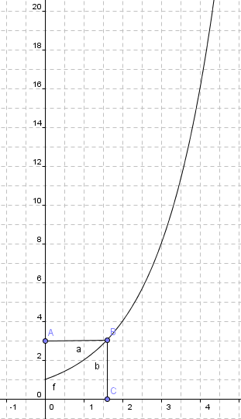
Az exponenciális függvény és alkalmazásai
Várady Ferenc
Budapest Gazdasági Főiskola,
Kereskedelmi, Vendéglátóipari és Idegenforgalmi Kar
Budapest

Slide 2
Elméleti megfontolások
A matematikaoktatás céljának változása
Új típusú érettségi vizsga
Nemzetközi tesztek (pl. PISA felmérés)
A munka világa által támasztott új elvárások
A matematika didaktika irányvonalai (pl. Freudenthal Institute)

Slide 3
Tankönyvek
 | Exponenciális függvény |  |  |  |  |  |  | Log.
 | Hatványozás, n-edik gyök ismétlése | Exp.-bevezetése szöveges feladattal | Dekon­textulai­zálás | Mecha­nikus begyakor-lás | Általánosítás | Retextualizálás | Gyakorlati alkalmazás | Log. Bevezetése az exp. Függvényhez hasonlóan, szöveges feladatok
Kosztolányi | Igen, csak matematikailag | Nem | Nem, az egész fejezetben csak egy szöveges feladat | Igen | Igen, matematikai eszközökkel | Nem | Nem | Igen, a végén néhány gyakorlati alkalmazás
Ábrahám | Igen, csak matematikailag | Nem | Nem, az egész fejezetben csak egy szöveges feladat | Igen | Igen, matematikai eszközökkel | Nem | Nem | Igen, de ez az egyetlen szöveges
Czapári | Szinte semmi | Nem | nem | Igen, egy kicsi | Igen, matematikai eszközökkel | Nem | Nem | Nem
Hajdu | kevés | Igen, de ez az egy az egész fejezetben | Részben az elméletet is ezzel a szövegessel vezeti be | Igen | Igen, matematikai eszközökkel | Nem | Nem | Más típusú szövegessel
Vancsó | kevés | Igen | Igen, sok szöveges példa | Igen | Igen, matematikai eszközökkel | Igen | Igen | Nem, de később sok szöveges
Sulinova | Igen, szöveges feladatokkal is | Nem | Csak részben, inkább a logaritmus fejezetben | Igen | Igen, matematikai eszközökkel | Nem | Részben | Nem
Lambacher (9. osztály) | Új anyagként szerepel, sok drill- és szöveges feladat | Nem | Igen, sok és változatos szöveges példa | Igen | Nem, csak egyszerű egyenletek | Nem | Igen | Nem, de később sok szöveges

Slide 4
A kutatás háttere
A csoport: 21 diák 2 osztályból
Kor: 17-18 év, előző évi átlag: 2,71 (5 a legjobb)
33 óra: hatvány, gyök, exponenciális és logaritmusfüggvény és alkalmazásaik
Előteszt, utóteszt
Hangfelvétel az órákról, sok diák munkájának másolata

Slide 5
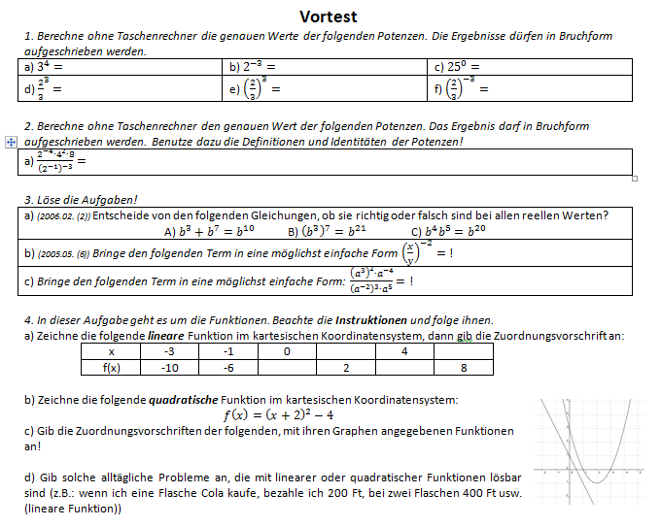
Előteszt

Slide 6
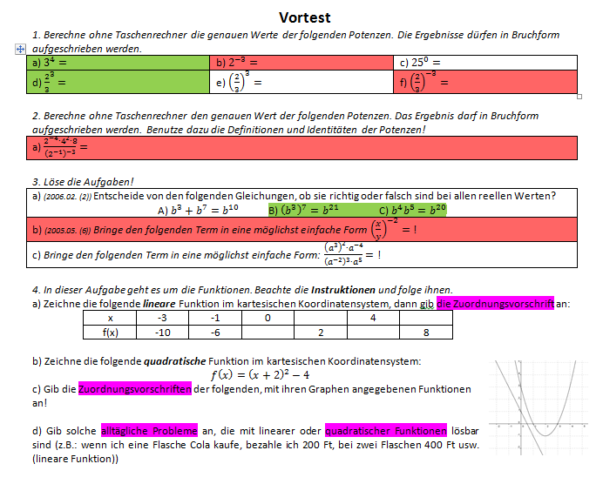
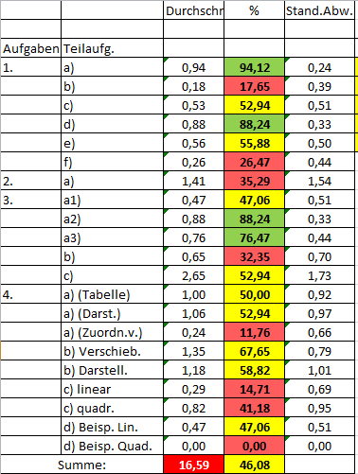
Előteszt eredménye

Slide 7
Következtetések:
Egyszerű hatványműveletek mennek
Negatív kitevős hatványokat ismételni
Függvényműveleteket elmélyíteni
Gyakorlati alkalmazásokat megismertetni (de- és rekontextualizáció)

Slide 8
Exponenciális feladatok 1
Exponentielles Wachstum Beispiel: Die kleine Wasserlinse (lemna minor) ist eine sehr schnell wachsende Pflanze. Ihre Menge verdoppelt sich jeden Tag, so kann sie schon in kurzer Zeit den ganzen See bedecken. Deshalb ist es sehr wichtig festzustellen, wann sie schon einen bestimmten Anteil (ein Zehntel, Drittel usw.) des Sees bedeckt. Die Größe der bedeckten Fläche war anfangs 1 m² groß (Anfangszeit t = 0), 1 Tag später (t = 1) 2 m². 1. Wann wird die Wasserlinse 4 m², 8 m², 32 m², 128 m² groß? Benutze den Graphen die folgenden Fragen zu beantworten! 2. Wann wird die Wasserlinse 3 m², 6 m², 12 m² groß? Jetzt ohne des Graphen: Wann wird die Wasserlinse 24 m² groß? 3. Die gleiche Frage für: 5 m², 10 m², 20 m². Was kannst du entdecken? 4. Versuche mal mit eigenen Worten zu erzählen, nach welchem Gesetz die Wasserlinse wächst! 5. Könntest du den entdeckten Zusammenhang mit Hilfe von Funktionen beschreiben?

Slide 9
Exponenciális feladatok 1
Eredmények
2. Wann wird die Wasserlinse 3 m2, 6 m2, 12 m2 groß? Jetzt ohne des Graphen: Wann wird die Wasserlinse 24 m2 groß?
5. Könntest du den entdeckten Zusammenhang mit Hilfe von Funktionen beschreiben?
1. Wann wird die Wasserlinse 4 m2, 8 m2, 32 m2, 128 m2 groß? Benutze den Graphen die folgenden Fragen zu beantworten!
4. Versuche mal mit eigenen Worten zu erzählen, nach welchem Gesetz die Wasserlinse wächst!
3. Die gleiche Frage für: 5 m2, 10 m2, 20 m2. Was kannst du entdecken?

Slide 10
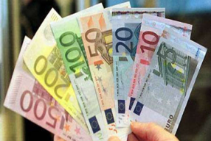
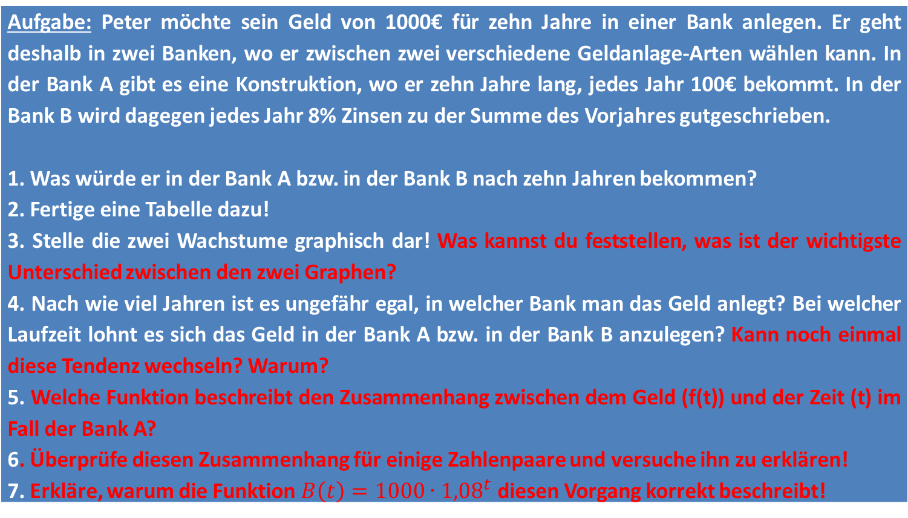
Exponenciális feladatok 2
Aufgabe: Peter möchte sein Geld von 1000€ für zehn Jahre in einer Bank anlegen. Er geht deshalb in zwei Banken, wo er zwischen zwei verschiedene Geldanlage-Arten wählen kann. In der Bank A gibt es eine Konstruktion, wo er zehn Jahre lang, jedes Jahr 100€ bekommt. In der Bank B wird dagegen jedes Jahr 8% Zinsen zu der Summe des Vorjahres gutgeschrieben. 1. Was würde er in der Bank A bzw. in der Bank B nach zehn Jahren bekommen? 2. Fertige eine Tabelle dazu! 3. Stelle die zwei Wachstume graphisch dar! Was kannst du feststellen, was ist der wichtigste Unterschied zwischen den zwei Graphen? 4. Nach wie viel Jahren ist es ungefähr egal, in welcher Bank man das Geld anlegt? Bei welcher Laufzeit lohnt es sich das Geld in der Bank A bzw. in der Bank B anzulegen? Kann noch einmal diese Tendenz wechseln? Warum? 5. Welche Funktion beschreibt den Zusammenhang zwischen dem Geld (f(t)) und der Zeit (t) im Fall der Bank A? 6. Überprüfe diesen Zusammenhang für einige Zahlenpaare und versuche ihn zu erklären! 7. Erkläre, warum die Funktion $B\left(t\right)=1000∙{1,08}^{t}$ diesen Vorgang korrekt beschreibt!

Slide 11
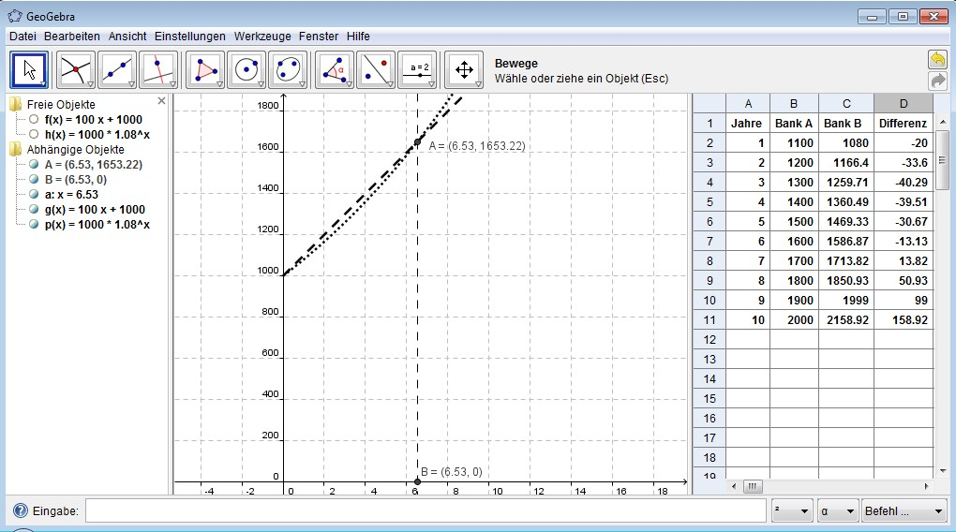
Exponenciális feladatok 2
Eredmények
4. Nach wie viel Jahren ist es ungefähr egal, in welcher Bank man das Geld anlegt? Bei welcher Laufzeit lohnt es sich das Geld in der Bank A bzw. in der Bank B anzulegen? Kann noch einmal diese Tendenz wechseln? Warum?
3. Stelle die zwei Wachstume graphisch dar! Was kannst du feststellen, was ist der wichtigste Unterschied zwischen den zwei Graphen?
5. Welche Funktion beschreibt den Zusammenhang zwischen dem Geld (f(t)) und der Zeit (t) im Fall der Bank A?
1. Was würde er in der Bank A bzw. in der Bank B nach zehn Jahren bekommen?
2. Fertige eine Tabelle dazu!

Slide 12

Exponenciális feladatok 3,
racionális és irrac. kitevők
Exponentieller Rückgang In dem vorigen Beispiel gab es ein exponentielles Wachstum, aber im alltäglichen Leben sind auch exponentielle Rückgänge. Ein gutes Beispiel dafür ist die Halbwertszeit verschiedener Vorgänge. Solche sind z.B. der radioaktive Zerfall, Abbau von Alkohol, Medikamente oder Koffein in der Menschlichen Körper. Aufgabe: 50% der Menge des eingetragenen Koffeins baut der Menschliche Körper bei einem Erwachsenen im Schnitt in 5 Stunden ab, so ist die Halbwertszeit des Koffeins 5 Stunden. Eine Tasse Espresso enthält etwa 100 mg Koffein.

Slide 13
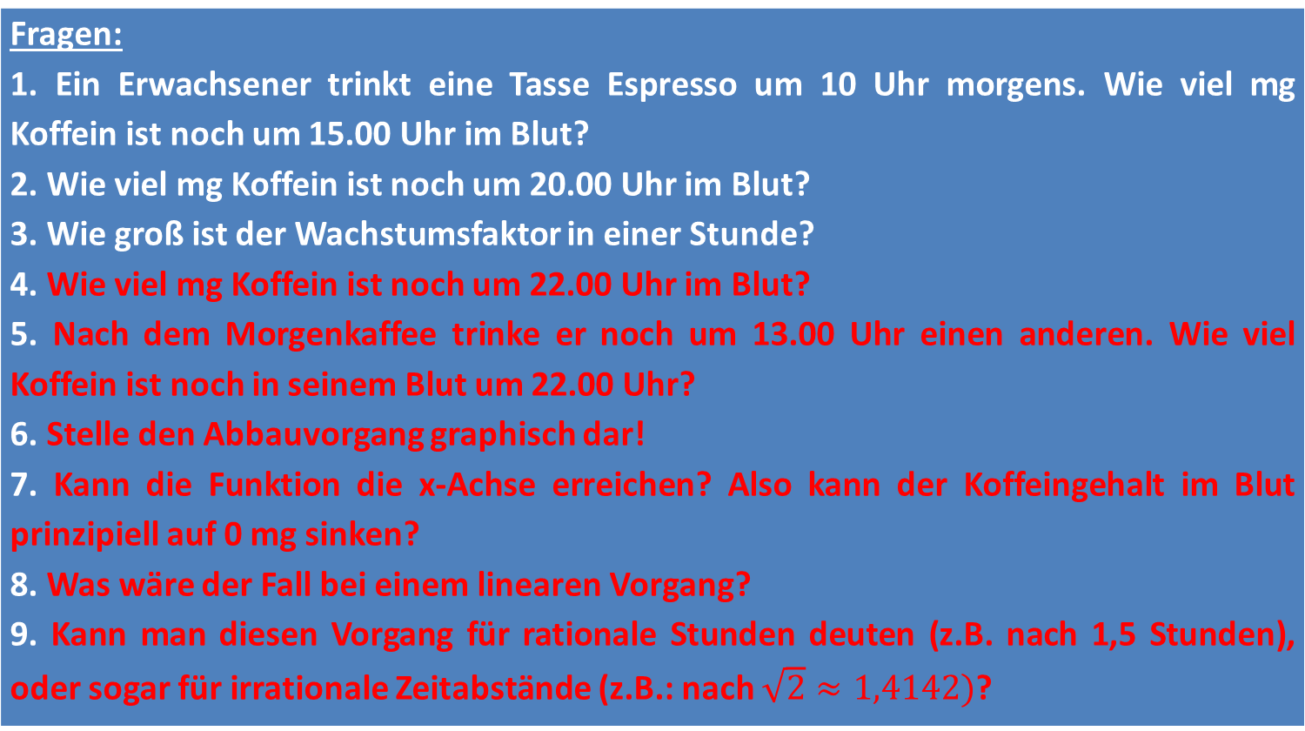
Exponenciális feladatok 3,
racionális és irrac. kitevők
Fragen: 1. Ein Erwachsener trinkt eine Tasse Espresso um 10 Uhr morgens. Wie viel mg Koffein ist noch um 15.00 Uhr im Blut? 2. Wie viel mg Koffein ist noch um 20.00 Uhr im Blut? 3. Wie groß ist der Wachstumsfaktor in einer Stunde? 4. Wie viel mg Koffein ist noch um 22.00 Uhr im Blut? 5. Nach dem Morgenkaffee trinke er noch um 13.00 Uhr einen anderen. Wie viel Koffein ist noch in seinem Blut um 22.00 Uhr? 6. Stelle den Abbauvorgang graphisch dar! 7. Kann die Funktion die x-Achse erreichen? Also kann der Koffeingehalt im Blut prinzipiell auf 0 mg sinken? 8. Was wäre der Fall bei einem linearen Vorgang? 9. Kann man diesen Vorgang für rationale Stunden deuten (z.B. nach 1,5 Stunden), oder sogar für irrationale Zeitabstände (z.B.: nach $\sqrt{2}≈1,4142)$?

Slide 14
Exponenciális feladatok 3,
racionális és irrac. kitevők

Slide 15
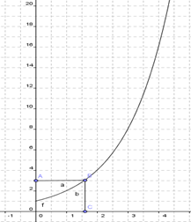
Következtetések
A magyar tankönyvkínálat részben
alkalmazkodott a változásokhoz
A diákok pozitívan vették a szöveges feladatokon keresztül bevezetett elméletet (realisztikus matematika)
A felmérések szerint hamar megtalálták az összhangot az elmélet és gyakorlat között, és többnyire jól tudták ezt használni
A későbbi szöveges feladatokat „természetesnek” vették, nem féltek tőlük
Mivel a logaritmust is ugyanazzal a példával vezettem be, könnyebben értették meg és használták.

Slide 16
Köszönöm a figyelmet

